Slide 1
AKCÍZY
Právní regulace selektivních daní ze spotřeby
Dana Šramková
(zpracováno za využití prezentace doc. Petra Mrkývky)

Slide 2
Akcíz
Proč raději „akcíz“ než „spotřební daň“
„spotřební daň“ – zavádějící termín
v podstatě „spotřeba statku“ je předmětem také DPH.
Původ – že by „Excise Duty“

Slide 3
Definice akcízů
selektivní spotřební daně uvalené na vybrané výrobky navíc vedle všeobecné spotřební daně zvyšující daňové zatížení vybraných komodit
všeobecná spotřební daň = v podmínkách EU …. daň z přidané hodnoty (DPH, VAT, PTU, MwSt ……)

Slide 4
Kritéria selekce výrobku
fiskální záměry
politická hlediska
regulace spotřeby
trvalá spotřeba
luxus
škodlivost

Slide 5
Členění států podle soustav akcízů
KATEGORIE
zdanění omezené (do 10 komodit) ČR
zdanění střední (15 -30) Polsko
zdanění široké (nad 30) USA*
*) Pozn.: USA uplatňují daň z obratu (v ČR do 31.12.1992)

Slide 6
Exkurs do historie
dvojí konstrukce
1. Finanční monopoly
2. Fabrikátové daně

Slide 7
Finanční monopol
soustředění výroby nebo prodeje vybrané komodity do státních rukou
ceny stanoví stát tak, aby rozdíl mezi nimi a náklady kryl jednak daň a jednak podnikatelský zisk
monopolní dávka – při přenesení produkce státem na jiný subjekt
ztratil význam po nacionalizaci (1945 – 1948)

Slide 8
Příklady finančních monopolů (1946)
lihový (např. zákon č. 95/1888 ř.z., 86/1932 Sb.z.n.)
tabákový (Celní a monopolní řád z roku 1835; monopol zrušen zákonem č. 303/1993 Sb.)
výbušných látek (zákon č. 414/1919 Sb. z.n.)
solní (CMŘ, zákon č. 326/1921 Sb.z.n.)
umělých sladidel (270/1937 Sb.z.n.)

Slide 9
Fabrikátová daň
blízká konstrukce současným spotřebním daním
zatížení již hotových výrobků
daně výrobní – daně polotovarové – daně surovinové ….. význam pro konstrukci daně z obratu

Slide 10
Příklady fabrikátových daní
cukr
droždí
kyselina octová
minerální oleje
pivo
šumivá vína
umělé jedlé tuky
uhlí
zapalovadla
žárovky
víno, mošty a ovocné šťávy
maso
cigaretový papír

Slide 11
Reinkaranace akcízů
KONEC
zavedením daně z obratu
zákon č. 73/1952 Sb. (zrušen zákonem 588/1992 Sb.)
OBNOVA
daňová reforma 1992-1993
zákon č. 212/1992 Sb., o soustavě daní (zrušen zákonem č. 353/2003 Sb.)
zákon č. 587/1992 Sb., o spotřebních daních (zrušen zákonem č. 353/2003 Sb.)
EVROPEIZACE 2004
zákon č. 353/2003 Sb., o spotřebních daních
zákon č. 216/2007 Sb., o stabilizaci veřejných rozpočtů

Slide 12
Právní regulace
akcízů
Právo EU
Vnitrostátní právo

Slide 13
Předmět akcízů
Zdanění podléhají zákonem stanovené operace související s vybranými výrobky:
Výroba vybraných výrobků v EU
Propuštění výrobků z daňového skladu
Dovoz na daňové (celní) území EU

Slide 14
Charakteristika právní regulace akcízů
zvláštní subsystém regulující nepřímé/obratové daně – DPH, SpD, ED, Clo
těsná provázanost s právem EU
instituty blízké nebo totožné s právní úpravou cel a celnictví
využití celní správy etc.

Slide 15
Vztah k DPH
základ daně z přidané hodnoty zahrnuje i případný akcíz ---┐
↓
Cena bez daně + SpD + DPH→ cena pro spotřebitele

Slide 16
Akcízy v EU
akcízy
harmonizované
tabák a tabákové výrobky
alkoholické nápoje (lihoviny, pivo, víno)
minerální oleje
energie
akcízy neharmonizované
ostatní např.
automobily
kožešinové výrobky
střelné zbraně
hrací karty, rulety …

Slide 17
Základní princip harmonizovaných akcízů
jednorázově odváděná
jednotková daň (krom tabáku- kombinace pevné sazby a %)
nevratná (relativně)
moment zdanění – režim volný oběh (konečný spotřebitel) ► zdaňuje se ve státě konečné spotřeby

Slide 18
Harmonizace akcízů v EU
Směrnice stanoví:
  které výrobky musí podléhat spotřebním daním a
  tzv. minimální sazby daně.
Minimální sazba daně
  Olovnatý benzín 421 EUR/1000 l
  Bezolovnatý benzín 359 EUR/1000 l
  Pivo na stupeň Plató 0,748 EUR
  Pivo na stupeň alkoholu 1,87 EUR
  Etylalkohol 550 EUR/1 hl
  Tiché a šumivé víno 0 EUR/1 hl
  Cigarety 57 % z prodejní ceny

Slide 19
Unijní
regulace
akcízů
Informace
2008/118/EC
2073/2004/EC
Horizontální
směrnice
92/12/EEC
Strukturální
směrnice
92/81/EEC
72/464/EEC
79/32/EEC
95/59/EEC
92/83/EEC
Směrnice
o sazbách
92/82/EEC
2003/96/EEC
92/79/EEC
92/80/EEC
2002/10/EEC
92/84/EEC
2008/118/

Slide 20
Poznámka
Na úrovni práva EU - směrnice:
povinnost přijmout systém harmonizovaných akcízů MO-T-L-P-V
Směrnice č. 2003/96/EEC ze dne 27. října 2003, kterou se mění struktura rámcových předpisů Společenství o zdanění energetických produktů a elektřiny
-------------------------------------------------------------------------------
jiné (neharmonizované) mohou existovat jen za podmínky, že nevyžadují hraniční kontrolu nebo další dodatečné náklady mezinárodního obchodu – zákaz diskriminace
sjednané výjimky

Slide 21
Soustava akcízů v ČR
1993 – 2003
uhlovodíková paliva a maziva
líh
pivo
víno
tabákové výrobky
od 2004
minerální oleje
líh
pivo
víno a meziprodukty
tabákové výrobky
surový tabák (od 2015)
zahř. tab. výr. (od 2019)
+ od 2008
zemní plyn a některé další plyny
pevná paliva
elektřina

Slide 22
Vnitrostátní
úprava
Obecná úprava
správy a řízení
o spotřebních
daních
242/2016 Sb., Celní zákon
17/2012 Sb. Zákon o Celní správě České republiky
Daňový řád
AKCÍZY
353/2003 Sb. Zákon o spotřebních daních
261/2007 Sb. Zákon o stabilizaci veřejných rozpočtů (část 45, 46 a 47:
Čl. LXXII, LXXIII a LXXIV)
Speciální
předpisy, př.:
značení MO
zákon o lihu
značení lihu
prováděcí vyhl.

Slide 23
Daňový subjekt
Plátce daně:
  PO nebo FO specifikovaná v § 4 ZSpD:
  provozovatel daňového skladu, oprávněný příjemce, daňový zástupce nebo výrobce, kterému vznikla povinnost daň přiznat a zaplatit v souvislosti s uvedením vybraných výrobků do volného daňového oběhu, nebo v souvislosti se ztrátou nebo zničením anebo jiným znehodnocením vybraných výrobků v režimu podmíněného osvobození od daně;
  osoba, jíž vznikla povinnost daň přiznat a zaplatit např. při dovozu či v dalších případech uvedených v § 4/1 /b ZSpD
  …

Slide 24
Předmět daně
vybrané výrobky na daňovém území Evropské unie vyrobené nebo na daňové území Evropské unie dovezené

Slide 25
Základ daně a sazba
Daň = základ daně x sazba daně
Základ daně:
  Litry, hektolitry, tuny
  Kombinace ks nebo kg + cena (tabák. výrobky)
Sazba:
  Pevná (Kč/hl)
  Kombinace pevné a % (tabákové výrobky)

Slide 26
Korekční prvek - osvobození
Za splnění stanovených kritérií např.
Příležitostný dovoz (v osobních zavazadlech cestujícího)
Nákup bez daně za stavu ohrožení státu a válečného stavu
Dovoz EU-ČR pro NATO
Dovoz z 3.zemí při osvobozená od DPH (i dovoz mezin.org.)
Režim podmíněného osvobození vv od daně:
Umístění vv v daňovém skladu (§ 3 písm. f)
Doprava vv za podmínek stanovených pro dopravu a vývoz (§24 až 27f).

Slide 27
Prodej za ceny bez daně
Prodej VV fyzické osobě při jejím bezprostředním výstupu z daň. území EU pouze
  na základě pravomocného povolení k prodeji za ceny bez daně,
  ve vymezené části tranzit. prostoru mezin. letiště nebo na palubě letadla během letu
  po ověření, že její cílová stanice je ve třetí zemi nebo na třetím území.
  VV lze dodat na letiště či palubu jen v režimu podmíněného osvobození od daně
  Místně příslušným správcem daně správce daně místně příslušný mezinárodnímu letišti.
Držitel povolení k prodeji za ceny bez daně je povinen zajistit, aby při prodeji vybraných výrobků bylo na prodejním dokladu vyznačeno:
  číslo letu,
  druh vybraných výrobků,
  množství vybraných výrobků a
  cena.

Slide 28
Správa SpD
Zdaňovací období
  kalendářní měsíc (s výjimkou dovážených vybraných výrobků)
Podání DP:
  samostatně za každou daň do 25. dne po skončení zdaňovacího období, ve kterém tato povinnost vznikla
Splatnost:
  do 40. dne po skončení zdaňovacího období, ve kterém vznikla povinnost daň přiznat a zaplatit, pokud tento ZSpD nestanoví jinak:
    Líh: 55 dnů po skončení zdaňovacího období
    Tabák: Daň je zaplacena použitím tabákové nálepky

Slide 29
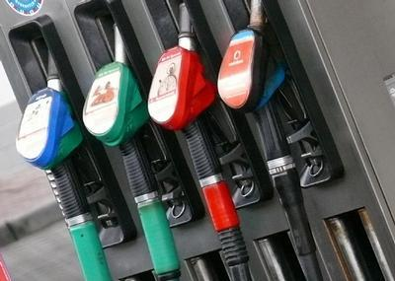
Daň z minerálních olejů

Slide 30
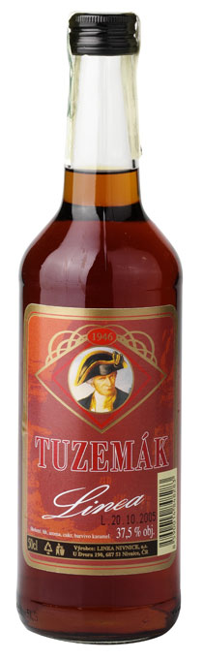
Daň z lihu

Slide 31

Daň z piva

Slide 32

Daň z vína a meziproduktů

Slide 33
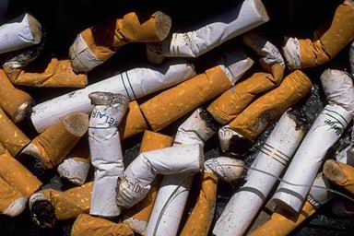
Daň z tabákových výrobků

Slide 34
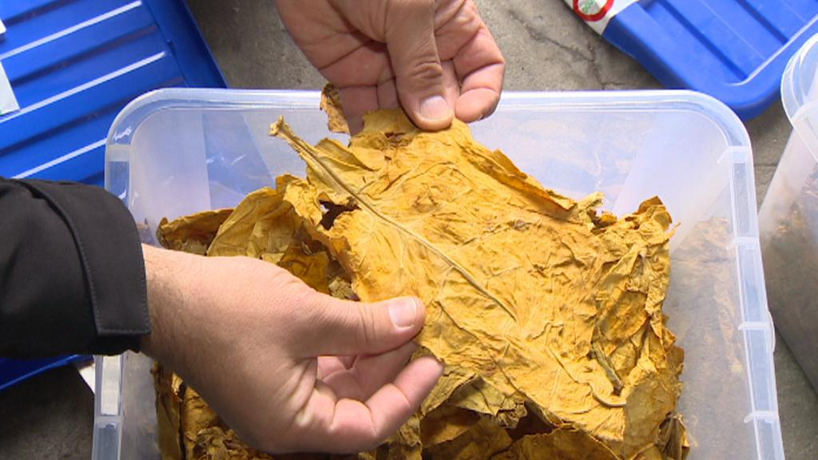
Daň ze surového tabáku

Slide 35
Daň ze zahřívaných tabák. výrobků
Zdanění na váhu, se sazbou daně ve stejné výši jako je u tabáku ke kouření.
U iQOS, GLO apod. je nižší hmotnost zahřívaného tabáku než u běžných cigaret - bude tedy i nižší daň (dle MF je to tak v pořádku, protože je méně škodlivé)
  MF:
  „Zavádíme spotřební daň na tzv. bezdýmové cigarety.“
  Zatím není harmonizovaná: „EU chystá jednotnou úpravu, ale táhne se to.“

Slide 36
Sazby daně - příklady
Předmět daně | Sazba daně v Kč
Motorové benzíny s obsahem olova do 0,013 g/l Motorové benzíny s obsahem olova nad 0,013 g/l | 12 840 Kč za 1 000 l 13 710 Kč za 1 000
Líh obsažený ve výrobcích pod nomenklaturou č. 2207, 2208 a ostatní Ovocné destiláty z pěstitelského pálení do 30 l etanolu/pěstitel/výrobní období | 28 500 Kč/hl etanolu 14 300/Kč/hl etanolu
Pivo | 32 Kč/hl za každé celé hmotnostní procento extraktu původní mladiny (pro malé pivovary je sazba snížená podle objemu výroby v hl)
Šumivá vína a meziprodukty Tichá vína | 2 340 Kč/hl 0 Kč/hl
Cigarety (sazby od 1.1.2018) Tabák ke kouření | 1,46 Kč/ks + 27% z ceny pro konečného spotřebitele, nejméně však 2,63 Kč/ks 2 236 Kč/kg
Surový tabák | ve výši sazby SpD z tabáku ke kouření

Slide 37
Od 1.1.2008
+ ENERGETICKÉ DANĚ
„ekologické daně“ … Ehm…

Slide 38

Daň ze zemního plynu a dalších plynů

Slide 39
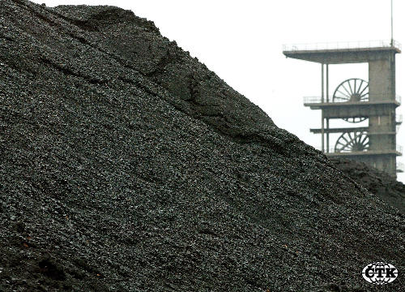

Daň z pevných paliv

Slide 40

Daň z elektřiny

Slide 41
Správa energetických daní
Pro všechny tři daně platí:
Zdaňovací období
  kalendářní měsíc
Podání DP:
  do 25. dne po skončení zdaňovacího období, ve kterém tato povinnost vznikla
Splatnost:
  Ve lhůtě pro podání DP, tedy do 25. dne po skončení zdaňovacího období, ve kterém tato povinnost vznikla

Slide 42
Shrnutí obecné:
Nepřímé daně
  Daňové břemeno zpravidla nedopadá na plátce, ale na spotřebitele
  Na rozdíl od DPH ale zpravidla vybírány na jednom stupni (u výrobce/dovozce)
Význam
  Poměrně stabilní příjem státního rozpočtu
  Omezení spotřeby produktů škodlivých zdraví či živ.pro.

